Slide 1
移民１００年、デカセギ２５年
グローバリゼーションと多文化共生
I.日系移民の南米移住の歴史
ブラジルを中心に
II. ニューカマーと多文化共生社会
大場順子
ハンプシャー大学
Hampshire College
Notes:
ハンプシャー大学の大場順子です。今日は私の研究テーマでもあるグローバリゼーションと日本に於ける多文化共生についてお話したいと思います。

Slide 2
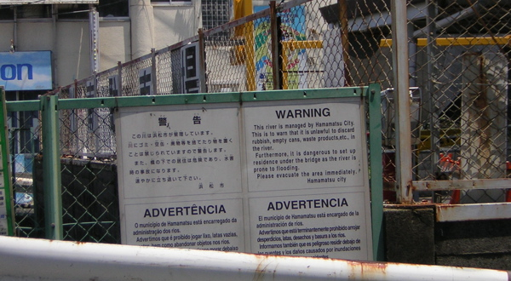
どうして日本にポルトガル語とスペイン語の
サインがあるのでしょうか？
静岡県浜松市 ４カ国語のサイン （２００５年）
Notes:
まず最初に、この写真に注目して下さい。日本を訪れたことがあるみなさんは、空港や電車の駅等で、英語や韓国語、中国語のサインを目にしたことがあると思います。この写真は、東京や大阪から遠く離れた静岡県で撮影されたものですが、どうしてここにポルトガル語とスペイン語のサインがあるのでしょうか？
文字が小さいのでわかりにくいかもしれませんが、何が書いてあるのか見てみましょう。観光案内等ではなく、日常生活に関する注意だということがおわかりいただけたでしょうか。

Slide 3
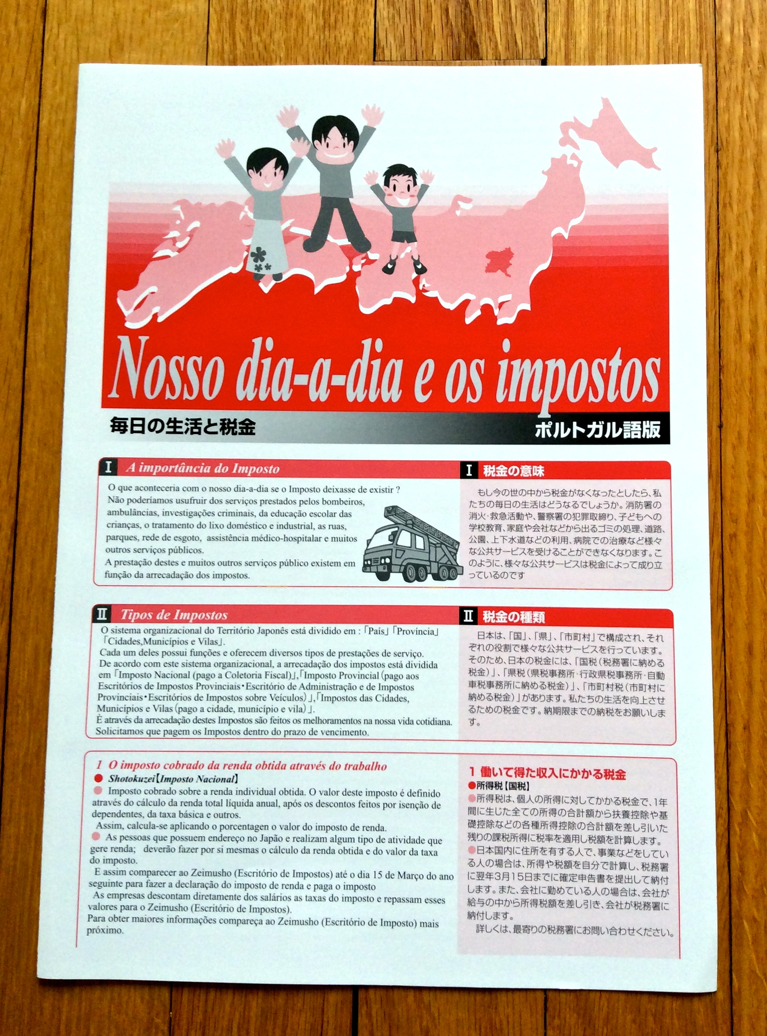
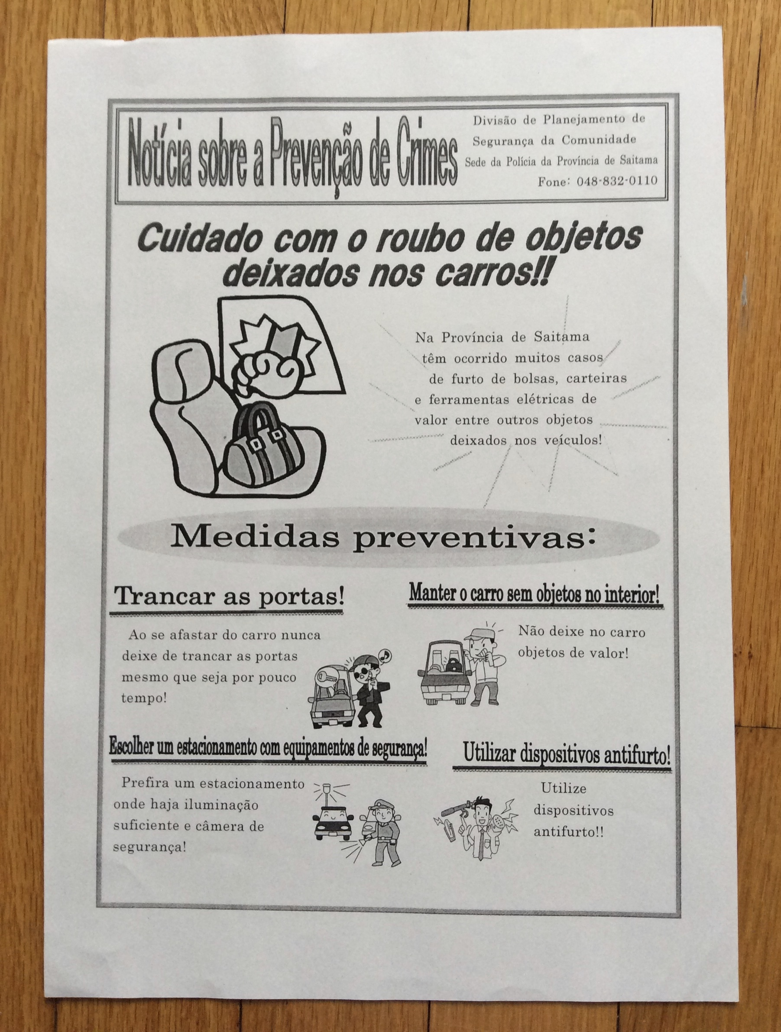
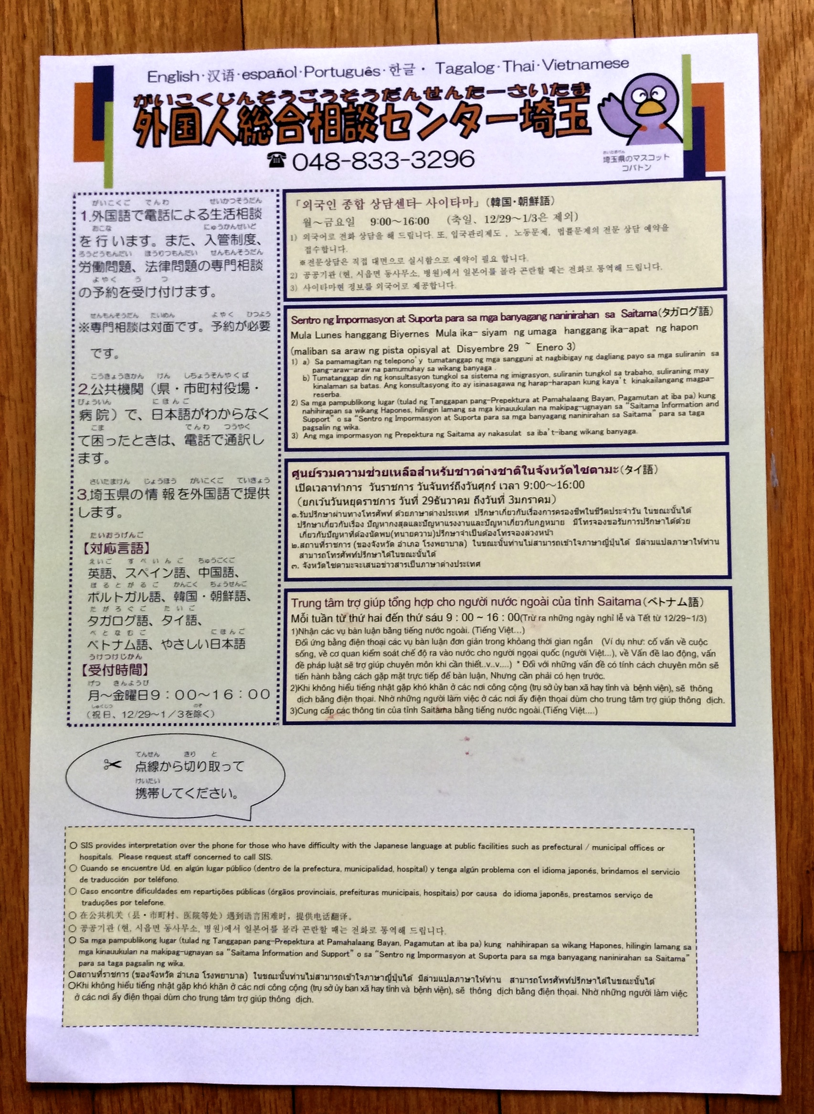
外国人居住者向けパンフレット
Notes:
こちらは警察や、地方自治体が発行しているパンフレットですが、ここにも生活に役立つ情報が外国語で記されています。これはどういうことを意味するのでしょうか。

Slide 4
中長期在留外国人と特別永住者
Notes:
仕事を求めて海外から日本に移住する人たちが増え始めたのは１９８０年代の後半だと言われています。この図表では赤く色付けされたブラジル人人口が、ピンク色の中国人移住者人口とともに急激に増加している様子がよくわかります。
ブラジルからの移民の殆どは、かつてブラジルに移民した日本人を祖先に持つ、日系人と呼ばれる人たちとその家族で、彼等は祖先の国に里帰り移民をしたことになります。
このレクチャーでは、「移民１００年、デカセギ２５年」と題し、日本を取り巻くグローバリゼーションと多文化共生の問題を、南米からの日系移民に焦点をあてて、２回に分けてお話ししていこうと思います。

Slide 5
発表の流れ
講義１
日系移民の南米移住の歴史 〜ブラジルを中心に〜
  日本から南米への移民はいつ頃、どのようにして始まったのか？
  日系移民のブラジルでの暮らし
講義２
ニューカマーと多文化共生社会
  １９９０年代から始まった日系移民の「デカセギ里帰り移住」
  ニューカマー：デカセギ里帰り移住者の暮らし
  多文化共生の問題点
  まとめ：将来の展望
Notes:
第一回の今回は、日本から海を渡って南米に移住した人たちの歴史を、日系人の人口が最も多いブラジルを中心に振り返ります。
次回のレクチャーでは日本に戻った日系人の生活と、日本における多文化共生の問題点を探っていきます。

Slide 6
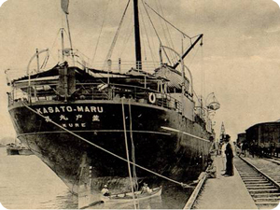
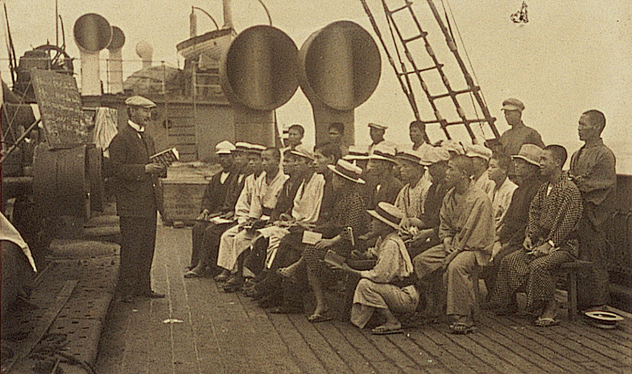
日本人の南米移住は
いつ頃から始まったのか？
最初のブラジル移民船 笠戸丸
船上ポルトガル語講習会 １９１６年
出典：国立国会図書館 ブラジル移民の１００年 http://www.ndl.go.jp/brasil/index.html
Notes:
みなさんはグローバリゼーションという言葉からどんなことを思い浮かべますか？ 国境を越えて流通する経済や文化のネットワークでしょうか？ 深刻化する難民問題でしょうか？
グローバリゼーションは比較的最近の社会現象と考えられていますが、人々はグローバリゼーションという用語が生まれるずっと前から、交易や宣教、奴隷制度、植民地支配等によって、いろいろな場所へ出かけ、つながりを築いてきました。
日本では、長い間、徳川幕府の下で鎖国政策がとられていましたので、本格的な海外移住が始まるのは、明治時代以降のことになりますが、１８６８年、明治政府に政権が移ると同時に、約１５０人の日本人がハワイに、そして約４０人がグアム島に出稼ぎ契約労働者として渡航したことが、当時の記録に残っています。

Slide 7
日本人の海外移住 （明治時代以降）
  １８６８年、約１５０人の日本人がハワイに、約４０人がグアムに、プランテーションで働く出稼ぎ契約労働者として渡航。
  １８８５年、明治政府が主導する国の政策としての海外移民が本格化。主にハワイの砂糖プランテーションで、３年契約の出稼ぎ労働者として就労。
  １９世紀末から２０世紀初頭、アメリカ大陸西海岸への出稼ぎも増加。日本人人口の急激な増加、日本人移民の経済的成功は、アメリカやカナダで、人種差別、日本人排斥運動を引き起こす。
Notes:
１８８５年には、国の政策として政府が主導する海外移民が本格的に行われるようになります。
最初の頃は、ハワイへの移民が主でしたが、アメリカ大陸西海岸への出稼ぎも徐々に増え、日本人人口の増加、日本人移民の経済的成功は、アメリカやカナダで、人種差別、日本人排斥運動を引き起こすことになります。

Slide 8
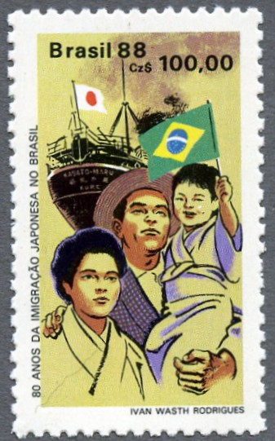
  １９２０年代初め、アメリカ、カナダの議会が日本人の移民を禁止する法律を制定。その後、南米、特にブラジルが日本人移民の主要な渡航先になる。
  第二次世界大戦の影響もあり、北米への大規模な移民はこの時点で途絶えるが、ブラジルへは戦後も、１９７０年代まで続いた。
１９８８年、移民８０年を記念して発行された切手
出典：郵便学者内藤洋介のブログ
http://yosukenaito.blog40.fc2.com/blog-date-200606.html
Notes:
こうした流れの中で、１９２０年代初め、アメリカとカナダの議会が相次いで日本人の移民を禁止する法律を可決すると、これ以降、南米、特にブラジルが日本人移民の主要な渡航先になっていきます。
第二次世界大戦の影響もあり、北米への大規模な移民はこの時点で途絶えてしまいますが、ブラジルへの集団移民は戦後も１９７０年代まで続きました。

Slide 9
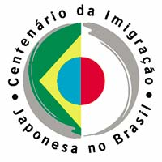
日系ブラジル移民
ブラジル − 最も多くの在外日系人が暮らす国。
１９０８年：最初の移民船、笠戸丸が７８１人の日本人移住者を乗せて、サントス港に到着。その後１００年で１３万人の日本人がブラジルに移住。
現在１６０万人の日系移民とその子孫が、サンパウロ州とパラナ州を中心とした地域に暮らす。 （２位のアメリカは１２０万人。）
日系人の人口はブラジル全体の約０．８％。
Notes:
では、ここからさらに、ブラジルの日系移民の歴史と暮らしを見ていきましょう。
７０年に亘る移民の結果、現在ブラジルには 最も多くの在外日系人が暮らしています。
１９０８年、最初の移民船、笠戸丸が７８１人の日本人移住者を乗せて、サントス港に到着。その後１００年で１３万人の日本人がブラジルに移住したと言われています。
現在１６０万人の日系移民とその子孫が、サンパウロ州とパラナ州を中心とした地域に暮らしています。
日系人の人口はブラジル全体の約０．８％です。

Slide 10
どうして多くの日本人がブラジルを目指したのか？
Notes:
さて、どうしてこんなに多くの日本人が、地球の反対側にある日本から最も遠い国、ブラジルを目指したのでしょうか？
先程、お話しした、アメリカ、カナダでのアジア人移民排斥運動に加えて、どんな理由が考えられるでしょうか？

Slide 11
国際的な事情：
１９２０年代： カナダ、アメリカに於けるアジア人移民は移民排斥運動
第二次世界大戦、特に１９４１年の日本軍による真珠湾攻撃後の日系人抑留
ブラジル国内の事情：
１８８８年の奴隷制度廃止に伴う労働者不足
日本国内の事情：
長子相続制に伴う問題
国策としての海外移民推奨事業
思想的な問題
Notes:
まず、大きな背景として、ブラジルの労働力不足が上げられます。ブラジルでは、長い間、コーヒー農園で働く労働者の供給を、アフリカから連れて来られた奴隷とその子孫に頼ってきました。１８８８年の奴隷制度廃止は、国の主要産業に深刻な打撃を与え、政府は早急に対策を講じる必要にせまられていました。
また、当時の日本の状況を見てみると、長男が土地や、店、事業等の財産をすべて相続するという長子相続制のため、農業をするにも土地がない、商売を始めるにもまとまった資本がないという人たちがたくさんいました。
人口増加に伴う食糧不足を懸念した政府が、国策としての海外移民事業を始めると、こうした人たちが、資源豊かなブラジルで、日本では実現できない夢を実現しようと、移民に応募しました。
また日本が軍国化の道を歩み、思想統制が厳しくなると、宗教や思想的な理由から、ブラジルに新天地を探し求めた人たちも少なからずいました。

Slide 12
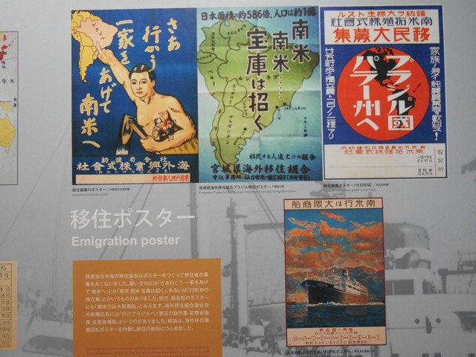
神戸海外移住と文化の交流センター 移住ミュージアムに展示されたブラジル移住を
推奨するポスター
http://www.nippaku-k.or.jp/museum/index.html
Notes:
大々的な宣伝のせいもあって、当時の日本人にとってブラジルは多くの可能性を秘めた国だったのです。

Slide 13
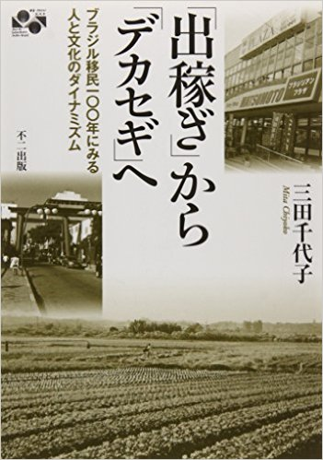
出稼ぎ （出かける ＋ 稼ぐ）
デカセギ
三田千代子：
「出稼ぎ」から「デカセギ」へ
(不二出版 ２００９年）表紙
Notes:
ここで、ちょっと、「出稼ぎ」という言葉を押さえておきたいと思います。出稼ぎと言うのは、外に出ていってお金を稼ぐということで、本来は日本国内での、そうした移動を伴う労働形態を表す言葉でした。
海外移住が始まると、数年間の契約で、農園等で働き、お金を稼いで日本に帰国するという意味合いでもつかわれるようになりましたが、いろいろな事情で戻れなかった人もたくさんいました。
これとは別に、近年よく見かけるようになった言葉として、カタカナの「デカセギ」があります。この新しい表現にはどんな意味があるのでしょうか。なぜ、カタカナで書かれているのでしょうか。

Slide 14
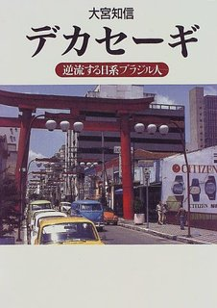
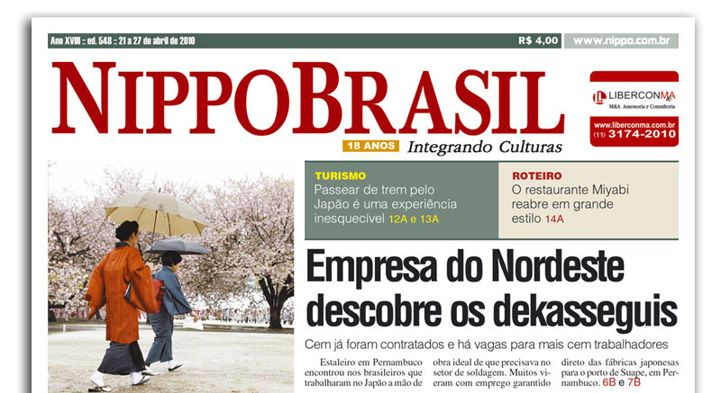
Dekasegi (スペイン語）
Dekasségui／Decasségui （ポルトガル語）
日本で発行されているポルトガル語の新聞
大宮知信：デカセーギ (草思社 １９９７年） 表紙
Notes:
カタカナのデカセギは、この言葉がスペイン語及びポルトガル語から取り入れられた外来語であることを示しています。南米から日本に仕事を求めて帰郷移民した人たちのことを指す言葉として、彼等とともに日本にやってきました。
ここに紹介している大宮知信さんの本では、デカセーギと長母音を使って書き表し、外国語のような発音になっていますが、これは著者がサンパウロで耳にしたブラジル人の発音を、できるだけその通りに伝えようとしたためだと思われます。

Slide 15
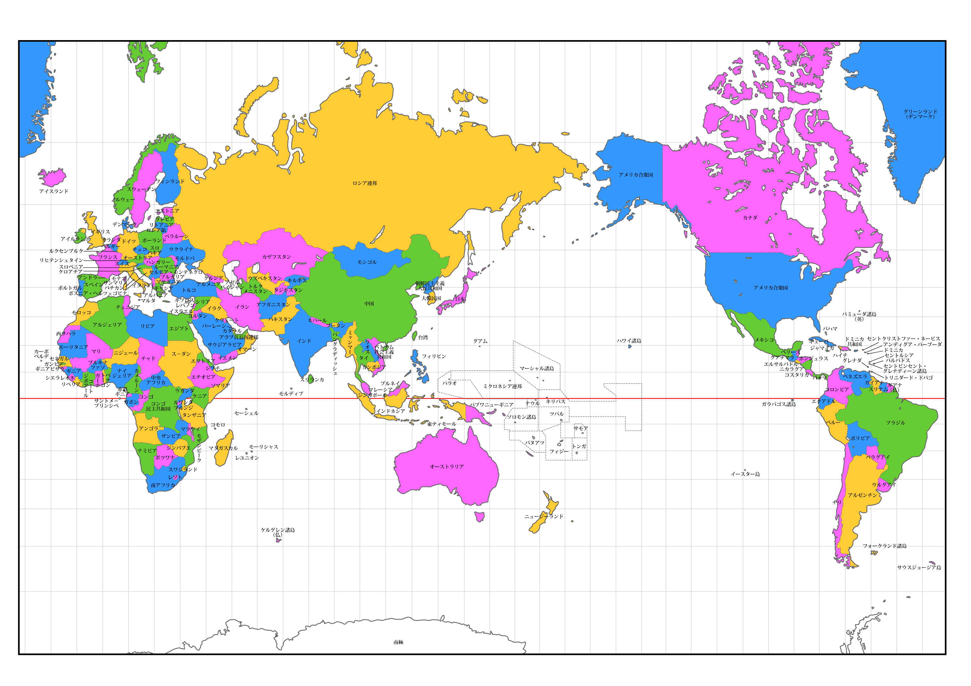
出稼ぎ
デカセギ
Notes:
漢字とひらがなの「出、稼ぎ」から、カタカナの「デカセギ」への移行は、日本から南米へ、そして南米からまた日本へ、という日系移民のユニークな移民のパターンをなぞると同時に、この１００年間に日本が移民を出す国から、受け入れる側の国に変わってきたことをも示しているということができます。

Slide 16
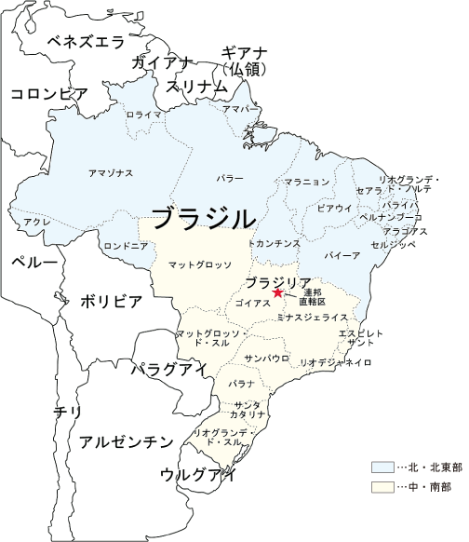
日系ブラジル人の暮らし
コーヒー農園での過酷な労働
    契約したコーヒー農園に定着したのは
    全渡航者の4分の1のみ
    共同出資による土地購入と自作農への
    移行
    農業組合の設立
    日本型農業の成功例
    紅茶 （サンパウロ州）
    こしょう （パラー州）
日系移民が多く暮らすサンパウロ州とパラナ州
Notes:
それでは、日系移民のプラジルでの暮らしを見ていきましょう。
渡航前には知らされていませんでしたが、アフリカ系の奴隷労働者に代わる労働力としてブラジルに連れて来られた日系移民の暮らしは苦難に満ちたものでした。
過酷な労働と、劣悪な居住環境、低賃金のため、最初に契約したコーヒー農園に定着したのは全渡航者の4分の1のみと言われています。
その他の日本人は、志半ばで日本に戻ったり、農園を逃亡し、少しずつ貯めたお金を共同出資して購入した土地で、徐々に自作農として成功をおさめたりしています。
農業組合を設立して、農園の拡張や大きな機械を購入するための資金調達等を行う日本型農業は、ブラジルには先例がなく、後に広く受け入れられて、ブラジルの農業経済に大きく貢献することになります。

Slide 17
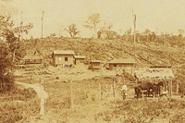
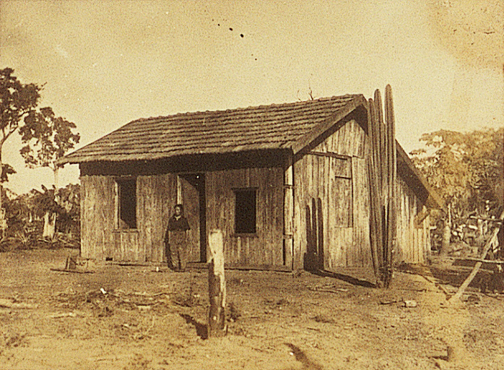
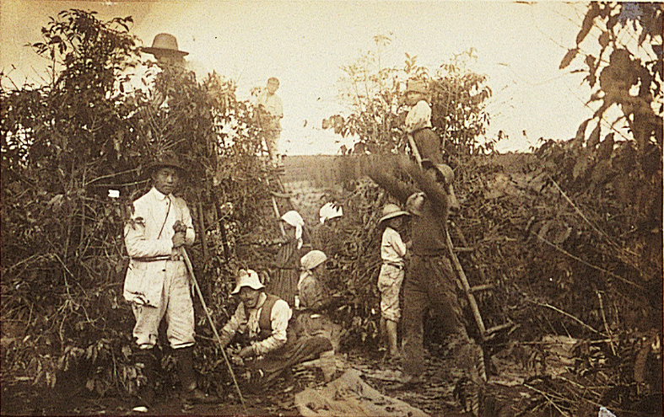
国立国会図書館ブラジル移民の１００年
ブラジル情景写真帖より
http://www.ndl.go.jp/brasil/index.html
Notes:
こうして日本人が集住する場所には次第にコロニアと呼ばれる日系人植民地が作られるようになります。

Slide 18
    コロニアの形成と定住
共同出資による土地の共有と自作農 → コロニア（日系人植民地）の形成
コロニアの生活に必要なさまざまな事業が発展
  出版業 − 日系人向け日本語新聞、同人誌の発行
  学校 − 日系人子弟の教育
  宗教団体 − 冠婚葬祭、コミュニティー活動 （盆踊り、クリスマスなど）
  スポーツ − 野球
  文化芸術活動
Notes:
コロニアでは日系人の生活に必要なさまざまな事業が発展します。
日本語新聞や、俳句等の同人誌を発行する出版業
日系人子弟の教育、特に日本語教育を担う学校。
キリスト教も含め様々な宗教団体が日系人の信仰や精神的な支えとなり、結婚式やお葬式などの冠婚葬祭を執り行うだけでなく、盆踊り、クリスマスなどのコミュニティー活動でも中心的な役割を果たしました。野球などのスポーツ、文化芸術活動も盛んに行われ、日本の文化を継承しつつ、独自な日系文化が形成されていきます。

Slide 19
移民同化政策
１９３０年 ジェトゥリオ・ドルネレス・ヴァルガスが大統領に就任、移民の同化政策を進める。
ブラジルの公立学校での外国語の授業が禁止され、これを受けて1938年12月には日本人学校の廃止が行われた。
日本語新聞の廃刊
Notes:
こうした初期移民の努力にもかかわらず、現在ブラジルの日系社会で日本語を話せる人の数は決して多くはありません。
これは１９３０年にヴァルガス政権が行った移民同化政策により、ブラジルの公立学校での外国語の授業が禁止され、これを受けて1938年12月には日本人学校も廃止されてしまったことに、大きな原因があります。
現在は復刊していますが、この時期、日本語新聞も廃刊に追い込まれ、ポルトガル語の得意でない第一世代の日系移民は、世界情勢を知ることが非常に困難になってしまいます。

Slide 20
第二次世界大戦
ブラジルは連合国側（アメリカ側）について第二次世界大戦に参戦。日本は敵国。
ブラジルでは、アメリカの日系人が体験したような財産没収やキャンプへの抑留はなかったが、日系人にとっては試練の時代。
移民同化政策と戦争により、この時代に育った移民第二世代 （二世）とそれに続く世代の日本語能力は著しく低下した。
Notes:
第二次世界大戦が始まると、ブラジルは連合国 （アメリカ）側について参戦し、日本は敵国ということになって、日系人のブラジル社会での立場は微妙なものになります。
ブラジルでは、アメリカの日系人が体験したような財産没収やインターンメントキャンプへの抑留はありませんでしたが、日系人にとっては試練の時代でした。
移民同化政策と戦争により、この時代に育った移民第二世代とそれに続く世代の日本語能力は著しく低下することになりました。

Slide 21
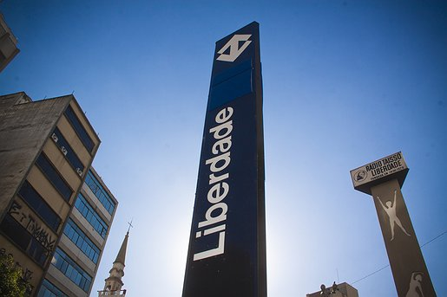
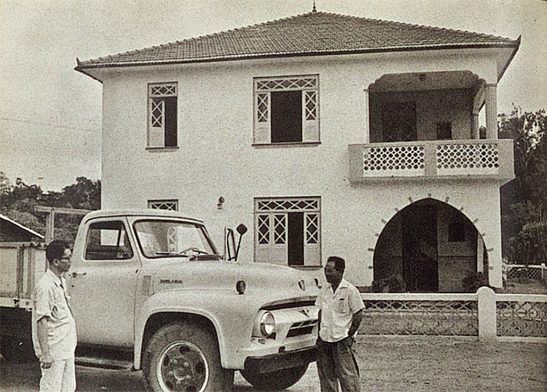
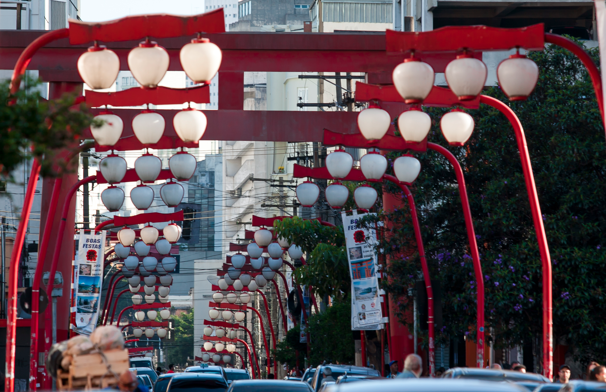
戦後
地方人口の都市部への流入 （全人口の８０％が都市部で生活）。
多くの日系人がサンパウロ市リベルダージ地区等で事業を展開。農業だけでなくあらゆる分野で成功。
アマゾンのトメアスーでピメンタ（黒胡椒）栽培で成功した農家の邸宅 １９５７年
国立国会図書館ブラジル移民の１００年
http://www.ndl.go.jp/brasil/index.html
サンパウロ 日本人街 リベルダージ
http://www.discovernikkei.org/pt/nikkeialbum/albums/519/?view=list
Notes:
戦争が終わると、ブラジル全土で地方人口の都市部への流入が顕著になり、 現在は全人口の８０％が都市部で生活していると言われます。多くの日系人もまた農村部から都市部に進出し、サンパウロ市リベルダージ地区等で様々な個人事業を展開します。こうして、日系人は農業だけでなくブラジル経済のあらゆる分野で活躍するようになります。

Slide 22
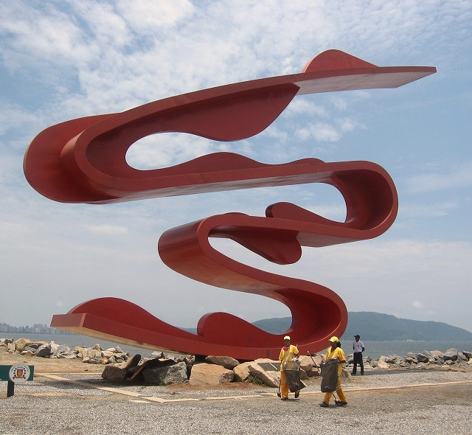
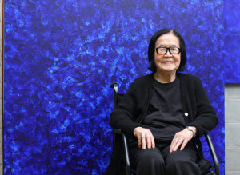
教育への関心。高い一流大学進学率。医療、研究、教育、芸術分野でも活躍。
「モデルマイノリティー」として非常に高く評価されている。
日本から進出した企業とブラジル社会をつなぐパイプの役割を担う。
日系ブラジル人アーティスト 大竹富江
http://www.nikkei.com/article/DGXNASFE06023_R11C13A1TY5000/
移民１００年を記念して２００８年上陸の地サントスに設置された大竹富江制作のオブジェ
出典：私達の４０年あるぜんちな丸からブラジルへそして世界へ
http://blogs.yahoo.co.jp/yoshijiwada2/4214672.html
Notes:
教育への関心も高く、医療、研究、教職、芸術分野で活躍する人材も多く輩出しています。
ここでは2015年に１０２歳で亡くなった日系ブラジル人アーティスト、大竹富江さんが、2008年に制作した移民100年を記念するオブジェを紹介しています。
こうした素晴らしい業績と、ブラジル社会への貢献に寄って、日系人は「モデルマイノリティー」として非常に高い評価を受けています。都市部の日系人は、日本から進出した企業とブラジル社会をつなぐ重要な役割も担っています。

Slide 23
まとめ
明治時代以降、多くの日本人が海外に移住。
日本は主に移民を海外に出す国であった。
ブラジルに移住した日本人は現地に同化しながら、独自の日系文化を形成。必ずしも日本文化と同じではない。
ブラジルの日本社会では、移民同化政策と第二次世界大戦の影響で、若い世代の日本語能力は低下。
Notes:
それでは、今回のレクチャーの重要な点をまとめてみましょう。
まず、明治時代以降、多くの日本人が海外に移住するようになったということ。
日本は主に海外に移民を出す国であったが、その流れが1980年代後半に変わり、多くの日系移民が職を求めて日本にやって来るようになったたということ。
初期の日系移民は奴隷同然の過酷な労働に従事しながら、いろいろな分野で成功をおさめ、ブラジル社会でモデルマイノリティーとしての地位を確立したこと。
そして現地に同化しながら、日系コロニアを中心に、独自の文化を培ってきたこと。
しかしながら、移民同化政策と第二次世界大戦の影響で、若い世代の日本語能力は低下していること、等が重要なポイントとしてあげられます。
次回はこうした点をふまえ、新たに移民の受け入れ国となった日本が、どのような形で日系人を受け入れ、そこにはどんな問題が生じているのかを一緒に考えていきたいと思います。

Slide 24
参考資料
オンラインリソース：
ブラジル日本文化福祉協会 ブラジル日本移民資料館 日本語ウェブサイト
http://www.bunkyo.org.br/ja-JP/museu-historico-da-imigracao-japonesa-no-brasil-ja
ディスカバーニッケイ 日系移民とその子孫 http://www.discovernikkei.org/jp/
（日本語、英語、スペイン語、ポルトガル語で閲覧可能）
JICA横浜 海外移住資料館
http://www.jomm.jp/
オンライン検索システム
http://search.jomm.jp/search/html/koukai/k_search_e.html
国立国会図書館 ブラジル移民の１００年 http://www.ndl.go.jp/brasil/index.html
（日本語、英語、ポルトガル語で閲覧可能）
Notes:
最後に今回のレクチャーに関する資料を厳選してまとめておきました。ここに載せられなかったものもたくさんありますが、ブラジルに移住した日系人の歴史や文化について、理解を深める手がかりにしていただければと思います。

Slide 25
書籍：
ブラジル日本移民百周年記念協会日本語版ブラジル日本移民百年史編纂刊行委員会. 2011. ブラジル日本移民百年史. 第一巻 農業編 、第二巻 産業編、第三巻 生活と文化編(1)、第四巻 生活と文化編(2)・第五巻 総論・社会史編. 東京: 風響社.
ブラジル日本移民資料館, and ブラジル日本移民百周年記念協会百年史編纂委員会. 2008. 目でみるブラジル日本移民の百年. 東京: 風響社.
細川周平. 2008. 遠きにありてつくるもの―日系ブラジル人の思い・ことば・芸能. 東京: みすず書房.
Lesser, Jeffrey. 2007. A Discontented Diaspora: Japanese Brazilians and the Meanings of Ethnic Militancy, 1960-1980. Durham: Duke University Press.
三田千代子. 2009. 「出稼ぎ」から「デカセギ」へ―ブラジル移民100年にみる人と文化のダイナミズム. 東京: 不二出版.
サンパウロ新聞社. 2009. 100年 ブラジルへ渡った100人の女性の物語. 東京: フォイル.

Slide 26
DVD:
JICA国際協力機構 横浜国際センター. 2008. 子供達の100年 ブラジルに渡った少年少女は、今！
JICA国際協力機構 横浜国際センター. 2009. アマゾンに挑んだ草創の日本人、第一回移民乗船者の証言.
JICA横浜 海外移住資料館にて閲覧、貸し出し可。
http://www.jomm.jp/

